Slide 1
Глобус – модель Земли

Slide 2
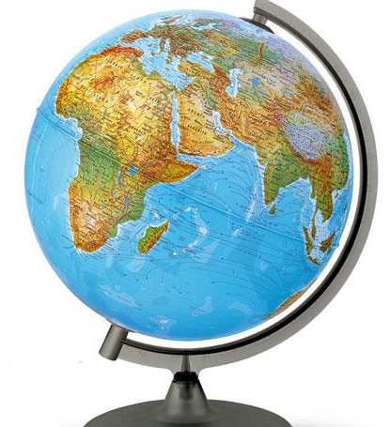
Глобус с латинского языка globus означает «шар». Глобусом называется шарообразная модель планеты или небесной сферы.
Первый упоминаемый в литературе земной глобус — глобус Кратеса из Пергамы — был сделан во II в. до н.э. Однако ни сам глобус, ни его изображение не найдены….

Slide 3
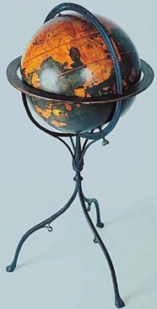
Первым из сохранившихся считается глобус, изготовленный в 1492 г. немецким географом М. Бехаймом. На нем еще не было Америки, и расстояние между западным побережьем Европы и восточным побережьем Азии было в два раза меньше, чем в действительности. Называли эту модель Земли «Земным яблоком».

Slide 4
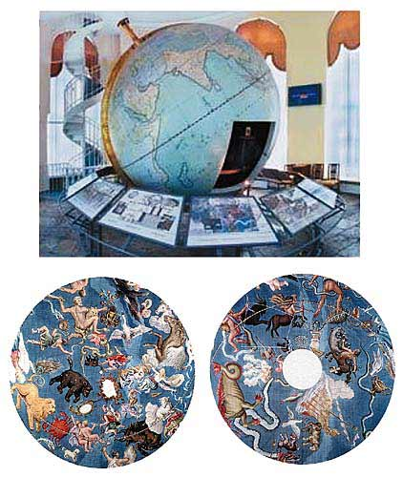
В XVI-XVII вв. глобусы стали очень популярны. Их можно было увидеть в покоях монархов, в кабинетах министров, учёных и купцов. Карманные глобусы в специальных футлярах предназначались для путешествий.
Говоря об истории создания глобусов, нельзя не упомянуть о глобусах-гигантах. Один из них — глобус-планетарий диаметром 3.1 м и весом 3.5 т — находится в Санкт-Петербурге в музее М.В.Ломоносова. Он был изготовлен известным европейским географом А.Олеарием (1599-1671) и мастером А.Бушем в 1650-1664 гг. для герцога Фридриха III.

Slide 5
Он был создан как глобус — планетарий. Он был расписан снаружи — изображение земного глобуса, изнутри — звездное небо со всеми созвездиями.
Глобус-планетарий вращался с помощью водяного колеса и гидравлического привода, совершая один оборот в сутки.
Внутрь шара вела четырехугольная дверь.

Slide 6
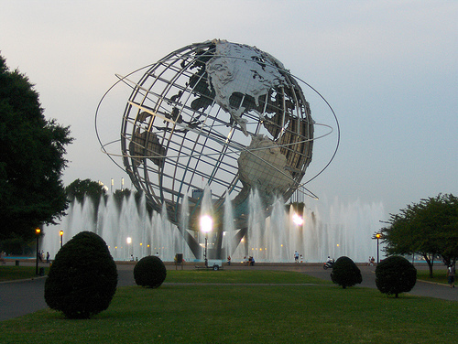
Идея создания глобусов-гигантов не оставляет архитекторов и инженеров. В Италии сооружен 10-метровый вращающийся “Глобус Мира” весом 3.5 т, а в Нью-Йорке на Всемирной выставке 1964 г. демонстрировался самый большой в мире глобус — Унисфера. Стальной шар диаметром 37 м весил более 400 т.

Slide 7
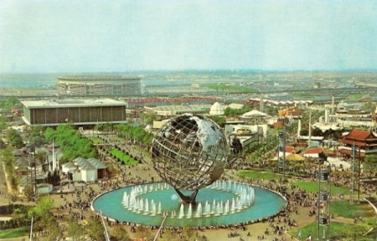
В Нью-Йоркском Корона парке находится необычная достопримечательность:

Slide 8
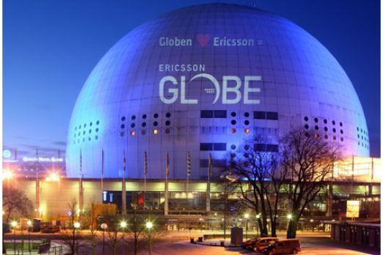
Глобо де Эриксон (Globo de Ericsson) – самая большая модель солнечной системы, расположенный в Стокгольме:

Slide 9
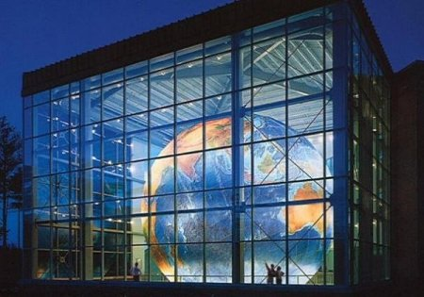
Eartha (так называется глобус) ровно в миллион раз меньше оригинала, и каждый дюйм его поверхности соответствует 26 километрам реальной Земли. Глобус с высокой достоверностью отражает земной рельеф, расположение крупнейших транспортных магистралей и населённых пунктов.

Slide 10
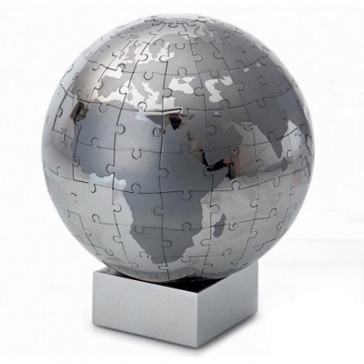
Есть и такие необычные глобусы:

Slide 11
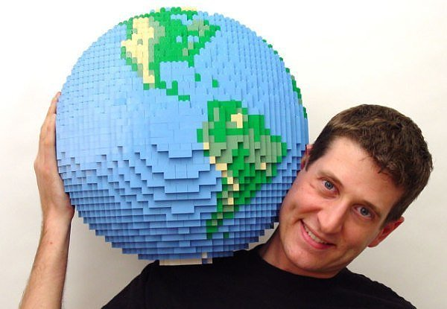
Глобус из лего

Slide 12
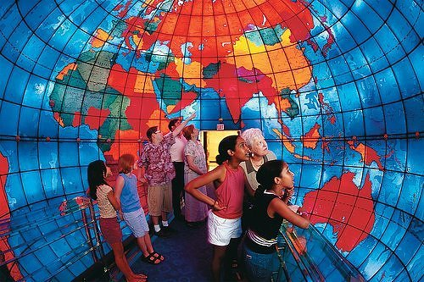
В Бостонской библиотеке Мерри Бейкер Эдди есть гигантский шар Маппариум, выполненный из стекла. Внутренние стенки шара представляют собой гигантскую политическую карту мира со сверкающую цветной подсветкой и огоньками городов. Глобус изнутри.

Slide 13
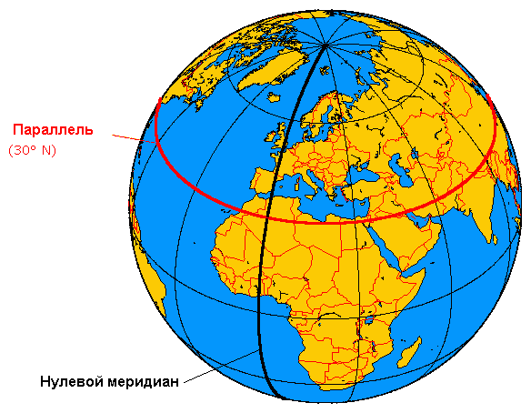
Изучая нашу планету следует знать некоторые понятия:
Экватор — воображаемая линия пересечения земной поверхности плоскостью.
Меридианы и параллели в географии называют условные линии разделения земного шара. На картах и глобусах они исполняют роль ориентира, по которому можно указать местонахождение объекта на материке или в океане.

Slide 14
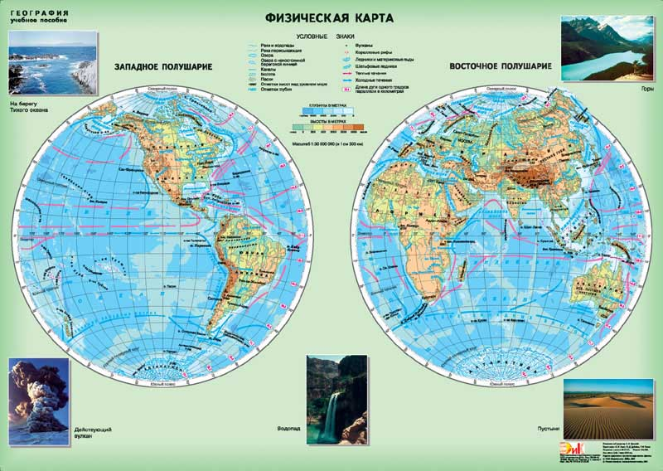
Все эти воображаемые линии делят Землю на полушария: Северное и Южное; Западное и Восточное

Slide 15
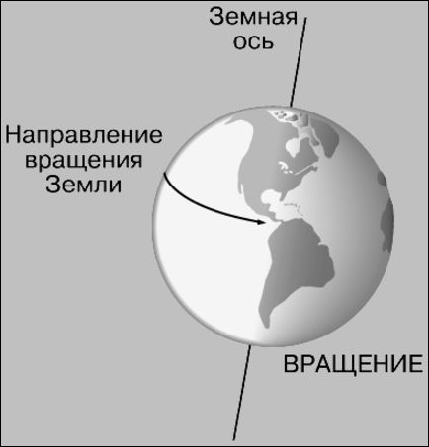
Есть еще у Земли воображаемая ось, вокруг которой наша планета вращается. От этого вращения зависит смена дня и ночи.
Итак, глобус — модель Земли. Он показывает, какую форму имеет Земля, ее вращение и что находится на ее поверхности.

Slide 16
Презентацию подготовила Флоринская Инна Иосифовна
Учитель начальных классов
ГБОУ школы № 246
Приморского района Санкт-Петербурга

